Slide 1
„Prilagajanje novim razmeram evropskega trga “
3. konferenca MSP za mala in srednja podjetja
Ljubljana, 5.42016
Dr. Maria Škof

Slide 2
Izhodišče
Avstrijski organi sistematično ovirajo prosti pretok storitev na relaciji A - SLO
Mala in srednja podjetja prisiljena delati v Avstriji
Skupina brez lobija in zagovornika
Želja in trud, da bi zadostili avstrijski zakonodaji
NE govorimo o podjetjih, ki sistematično kršijo zakonodajo!!!!!

Slide 3
Ovire – napoteni delavci
Plače: razporeditev v kolektivno pogodbe in tarifni razred
Višina plače: drug način obračuna: bruto v Avstriji ne bruto v Sloveniji, malica/prevoz na delo
Avstrija ima že sedaj standard, ki ga predvideva osnutek Direktive spremem96/71/ES o napotenih delavcih: enaka plača za enako delo v enakem kraju
Dokumentacija na kraju opravljanja storitve v nemščini: cel fascikel – tudi za delavce, ki niso več na gradbišču, naknadna vročitev s ene upošteva

Slide 4
Ovire – napoteni delavci
Priglasitev delavcev: Izbor pravilnega ZKO-obrazca („3 ali 4“)
Avstrijski organi
samostojnost dela/podjema
Kdo prispeva material,
Vključenost v organizacijo naročnika,
Jamstvo izvajalca
Evropsko sodišče (C-586/13, Martin Meat): treba je upoštevati vse vidike pogodbenega razmerja: odgovornost, določanje števila delavcev, nadzor, navodila)
Prekvalifikacija v posojanje delovne sile: 25 % odbitni davek – državljani tretjih držav z urejenim statusom v RS ne dobijo potrdila o napotitvi

Slide 5
Ovire – kazenski postopek
Nesorazmerno visoke kazni: 1.000 – 20.000 EUR
88.600 EUR
125.000 EUR (napačni ZKO obrazec, manjkajoča dokumentacija v zvezi s plačami – je bila naknadno vročena, oviranje organov)
540.000 EUR (prepozna priglasitev ZKO, A1 obrazec ni bil korekten, nepopolna dokumentacija o plačah, 18 delavcev, 1 teden dela v Avstriji)
83.600 EUR (socialni in plačilni dumping – dejansko enaka plača ampak obračunano v Sloveiniji preko dnevnic).
Kumulacija postopkov

Slide 6
Kezenski postopki
Prekvalificijanje s.p.ja v delavca, čeprav je že 10 let s.p.
Neupoštevanje zagovora stranke
Visoki stroški postopka: Stroški odvetnika in sodnega prevajalca – upravnokazenski postopek ni civilni postopek (!)
Odredba plačila varščine brez pravnomočne odločbe v višini zagrožene kazni (100.000 / 540.000 /650.000)
Postopek zoper vse direktorje osebno

Slide 7
Ovire - drugo
Prepoved vstopa v Avstrijo za 1 leto
Vročanje dopisov v SLO v nemškem jeziku
Zavarovalna polica za gradbeništvo

Slide 8
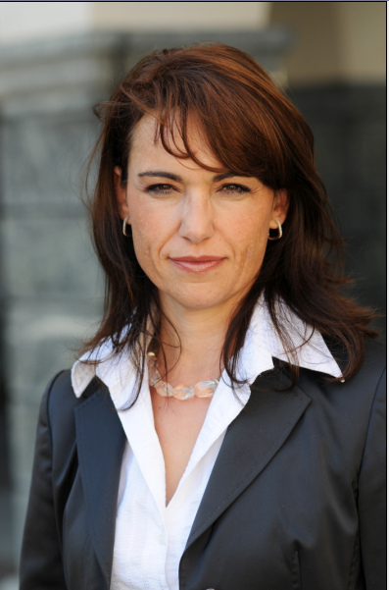
Hvala za pozornost!
dr. Maria Škof, odvetnica
Lagergasse 57a - 8020 Gradec
Komenskega 12 - 1000 Ljubljana
Tel: +43 (316) 72 22 20
ali: +43 (463) 542 17
ali: +386-51-650 563
e-pošta: office@gvs3.at

